Slide 1
Samarbejdsformer der skaber ejerskab gennem tidlig involvering og løbende brugerinddragelse Nordstjernen Ny Børne- & Ungdomspsykiatri i Glostrup, Region Hovedstaden
Netværksdage 31. oktober til 01. november 2023
Birthe Tangenhus Olsen & Jan Buur Frederiksen

Slide 2
Agenda
Indflyvning Præsentation
Visionen for projektet Læringen…
Hvordan skaber vi mere ejerskab? Onboarding
Afrunding

Slide 3
Hvem er vi?
Baggrund
Funktion på Nordstjernen
Hvad brænder jeg for?
Lidt mere om mig
LEAN

Slide 4
Præsentation
2 og 2 - 1 min til hver
Navn, Region og funktion (5 sekunder
Hvad kender jeg til samarbejdsformer
Lidt mere om mig…

Slide 5
Vision
Vi skaber et trygt hospital for børn og unge med psykisk sygdom – et fagligt fyrtårn indenfor børne- og ungdomspsykiatri, som skaber ideelle rammer for at støtte barnet og den unges sunde udvikling og skabe de bedste forudsætninger for et trygt og værdigt liv.
Vi fokuserer på tre pejlemærker, som er fundamentale for at indfri visionen: trygge rammer, faglig spydspids og bedre sammenhæng.
Notes:
Alle børn og unge har ret til et værdigt liv – For flere og flere børn og unge med en psykisk lidelse er det desværre ikke en selvfølge.
Vi vil skabe nogle nye rammer:
- hvor far og mor er tæt på, når det behøves,
- hvor man ikke hele tiden bliver mindet om, at man er syg,
- hvor hverdagslivet ikke kommer for langt væk
- hvor der er plads til noget normalt i en ellers unormal tid
- hvor rammerne inviterer til inddragelse og dialog
- hvor faglige kompetencer er samlet under ét tag.
- hvor ro og sikkerhed for brugerne giver gode vilkår for behandlingen

Slide 6
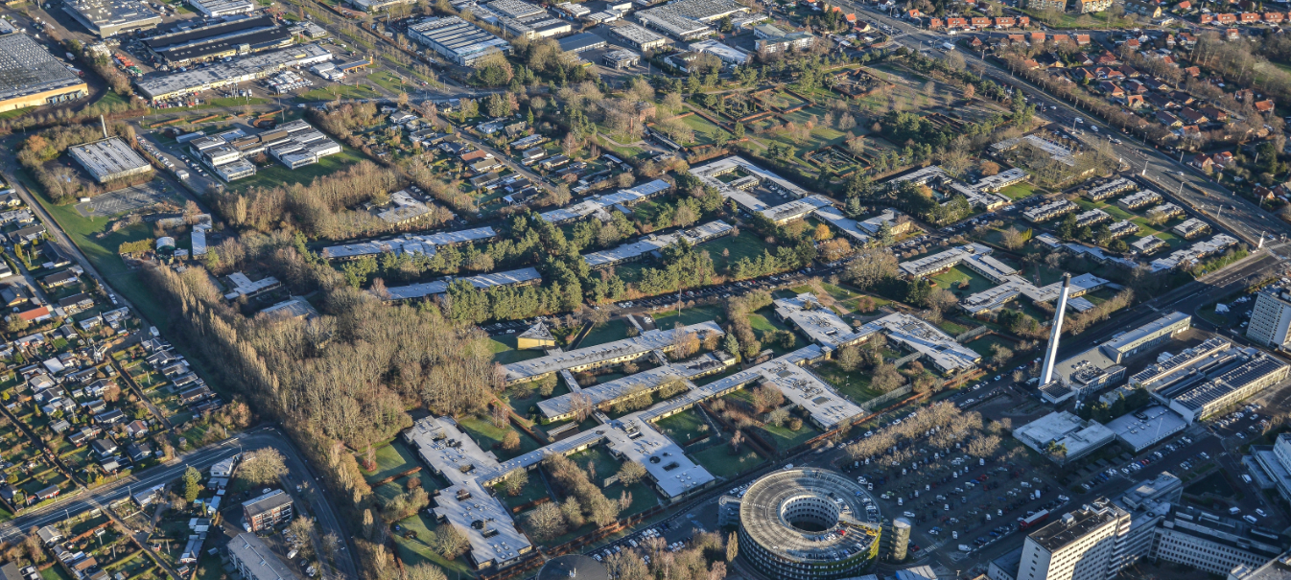
PROJEKT NORDSTJERNEN
Projektinformation
Regionsrådsbevilling: 725 mio.
Hvor: Glostrup, Nordstjernevej
Hvad: Børne- og Ungdomspsykiatrisk Center
Omfang: Ca. 15.000 m2 i nybyggeri og ca. 7.000 m2 i eksisterende bygninger
Funktioner som skal placeres i nybyg:
Akutenheden
Unge døgnafsnit retspsykiatri, intensiv og åbne
Unge Ambulatorium
Spiseforstyrrelse døgnafsnit
Spiseforstyrrelse ambulatorium
Større børn døgnafsnit
Større børn dagafsnit
Halvdelen af Større børn ambulatorium
Funktioner som kan placeres i ombyg:
Halvdelen af Større børn ambulatorium
Skolen
Fysioterapi
Ambulatorium spæd- og småbørn
Dagafsnit spæd- og småbørn
Møde- og sektorcenter
Kontorer og forskning
Notes:
Regionsrådet godkendte i 2021 byggeriet bestående af nybyg og ombyg
Vi bygger på en matrikel med en psykiatri i drift

Slide 7
Læringen…

Slide 8
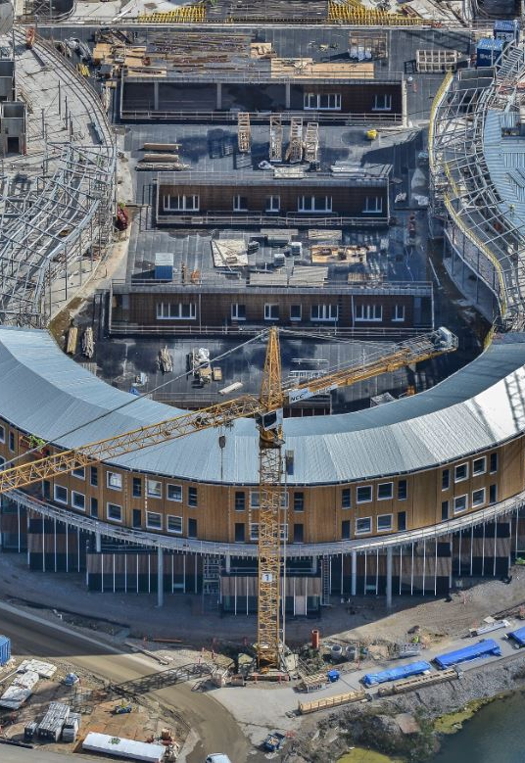
Læring fra andre projekter
For lidt bygherreinvolvering – har overladt meget til rådgiverne
Mange forskellige kontraktmodeller
Meget fokus samt konkurrence på pris
For lidt ejerskab (dermed svingende kvalitet)
Lav grad af tillid og psykologisk tryghed
Ikke nok involvering af de udførende og leverandører (ved de hvem de bygger til?)
Vi undervurderer teams og relationers betydning
For højt konfliktniveau – mange voldgiftssager

Slide 9
Samarbejdsmodellen
Center for ejendommes første projekt…
Det forpligter

Slide 10
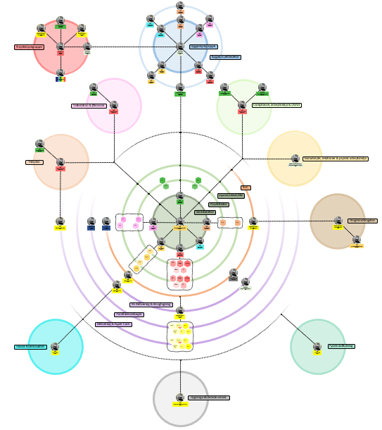
Organisationen
Bygherren
Brugere
Rådgivere
Entreprenør
Entreprenør
Entreprenør
Hen imod

Slide 11
Hvad kræver det af os?
Ansvarlig for opbygning teams
Den faciliterende bygherre
Involvere os selv, kunderne og andre interessenter
Interesse for:
Facilitering af teams
Andres interesser i teamet
Vores projekt i alle faser
Fokus på ejerskab og bruger behov

Slide 12
Målet
Resultater
Væk fra
Fokus på fælles resultater
Holder hinanden ansvarlige
Kender ansvaret
Tidlig involvering - Rette kompetencer
Tager debatterne/konflikterne
Vi tør at tale om uenighederne
Åbne og ærlige – ok med fejl
Passende sårbarhed
Styrker og svagheder
Fokus på egne resultater
Undgåelse af ansvar/uansvarlighed
Bebrejdelse af andre
Egne interesser
Frygt for konflikter
(Kamp/Flugt/Frys)
Fravær af tillid
Utryghed i relationerne
Ansvar
Ejerskab
Konflikt
Tryghed og Tillid
12

Slide 13
Samarbejdsmodellen - første CEJ projekt
Viden om…
Entreprenør
Løbende On-boarding & On-going
Idéoplæg
Tilbudsfasen
On-boarding
Samskabelse
af projektforslag
Færdigprojektering og Udførelse
Drift i 10 år
Udbud
(Target pris, kvalitative kriterier)
7 spor
Bruger behov
Kapacitet
Visioner og formål
Skitser og helhedsplan
Forundersøgelser
ABT 18 kontrakt
(herunder Samarbejdsaftale)
1. Allonge
(fælles udfyldelse af samarbejdsaftalen)
2. Allonge
(fast pris, m2., kvalitet, tid)
ABT18 Aflevering +
Idriftsættelse

Slide 14
Onboarding

Slide 15
On-boarding
On-boarding
Formål: at alle på byggeprojektet har viden om projektet, hvem vi bygger for, hvordan og hvorfor
Det Emotionelle spor
Det Relationelle spor
Driftssporet
Kontrakt- og Aftalesporet
Det kliniske spor
Projektsporet
Interesse sporet

Slide 16
Samskabelsesfase
On-boarding
Projektet skabes med inddragelse af alle parter
Rette kompetencer kommer i spil (entreprenør involvering)
Bygherre og brugere er med om bordet og dermed med til at prioritere
Bruger involvering – ”Bygger vi det vi har lovet hinanden” – Ejerskab
Projektet skal holde sig indenfor target – fælles fokus og ansvar
Fasen afsluttes med fastlæggelse af endelige m2, kvalitet, pris og tid.
På baggrund heraf indgås 2. allonge til kontrakten

Slide 17
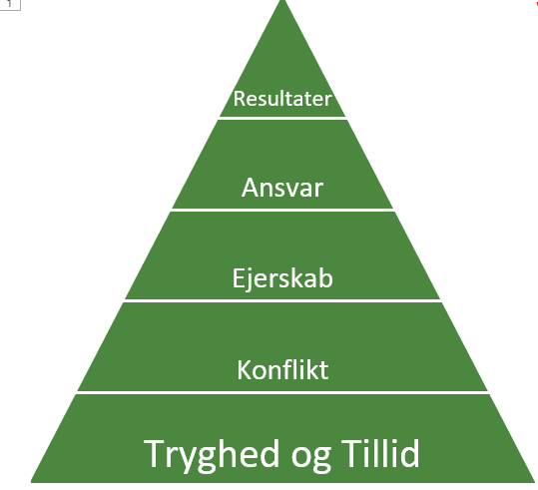
Afrunding
Uanset hvad vi gør…
er der ingen garantier for et godt samarbejde
vil vi opleve uenigheder
vil vi blive frustreret
Kunsten er at forstå dig selv, din samarbejdspartner og hvad der sker i et samarbejde
Vi skal bygge vores relationer op fra første møde med nye såvel som gamle relationer
Onboarding og samskabelsen
On-boarding

Slide 18
Spørgsmål?

Slide 19
Bonus materiale
Ikke med i præsentationen

Slide 21
IKT
Oplæg til IKT
Dokument håndt.
Ydelser og ansvar
Filstruktur
Økonomi
Model
Projektøkonomi
Targetpris
Betalingsmekani.
Tilbudsark
Kontrakt
Opslagsværk
Juridiske aftaler
Byggeprogram
Ønsker og behov
Projekt besk.
Tid og proces
Arkitektur
Undersøgelser
Samarbejdsaftale
Hoveddokument
Generelt indhold
Formål, mål
Organisering
Samarbejdsmodel
Kommunikation
Bæredygtighed
Hvad vil vi?
Genbrug og genanvendelse
Krav og ydelser
Driftsaftale
Teknisk funktionskrav
-Teknik
-Udeareal
Grænseflader

Slide 22
Indhold i udbudsmateriale - Hoveddokumenter
Samarbejdsaftale Hvordan vil vi samarbejde, organisering, kommunikation
Byggeprogram Beskriver byggeriets behov, tid, arkitektur,
Kontrakt Juridisk aftale grundlag, opslagsværk
Driftsaftaler Efterfølgende drift af teknik og udearealer på 10 år
Økonomimodel Økonomi aftaler, betalinger, honorar, risiko
IKT Beskriver dokument håndtering, lagring, filstruktur, kvalitetssikring
Bæredygtighed Bæredygtighedskrav, hvad vil vi genbruge og genindbygge,

Slide 23
On-boardingens 7 spor – planlægning!
Formål: at skabe de bedste (relationelle og faglige) forudsætninger for at kunne skabe det bedste byggeri til brugerne
det Emotionelle spor
det Relationelle spor
Kontrakt- og Aftalesporet
det Kliniske spor
Projektsporet
Interessesporet
Driftssporet
Driftssporet
Mød driften
Krav til drift og vedligehold
Teknisk drift
Dagligdagen
OPP og Akutberedskabet
Notes:
Formål: at give det vindende team fornemmelsen af og forståelsen for projektets formål ’the big Why´. De skal forstå projektets betydning og hvorfor det har så stor betydning for dets kommende brugere. Det vil være Centerchefen for BUC, der vil fortælle denne historie evt. sammen med forældre- og ungementorer, som har oplevet at være indlagt i psykiatrien på egen krop. Det er også her at det kunne give mening at inddrage den politiske følgegruppe i historiefortællingen.
Formål: at lære hinanden at kende og at skabe fælles værdier for det videre samarbejde. Der skal opbygges tillid og skabes fælles forudsætninger for en konstruktiv samarbejds- og forhandlingskultur, som et led i konfliktforebyggende tiltag. Det vindende OPP- Leverandør team skal sammen med bygherres projektteam igennem et intensivt forløb i konfliktforståelse og konflikthåndtering, problemløsende forhandling samt Contract Management. Der skal aftales fælles værdier og mål for samarbejdet, samt hvordan samarbejdet løbende evalueres.
Formål: at gennemgå kontrakten og dens elementer, for at folde baggrunden for kontraktens elementer ud samt at skabe et fælles sprog, fælles forståelse og forventningsafstemning af kontraktens bestemmelser og brugen af kontrakten som et aktivt redskab i samarbejdet. Det er afgørende, at der mellem faserne og ved on-boarding af nye medarbejdere i Samarbejdsorganisationen sker den rette overdragelse af viden, så kontraktens og relationens formål sikres og realiseres i hele kontraktens levetid.
Formål: at lære BUCs organisation at kende, at give det vindende OPP-Leverandør team et dybdegående indblik i hverdagen på BUC, at indføre det vindende team i Børne- og Ungdomspsykiatri og hvad der er vigtigt at have fokus på fortalt med BUCs stemmer . Det kan gøres i form af rundvisninger, dagsbesøg, møder med brugerne og klinikerne, fælles studieture/inspirationsbesøg til relevante referencebyggerier mv.
Formål: at skabe fælles viden om projektets baggrund, rammer, betingelser, mv. Al den information projektteamet har om projektet videreformidles til det vindende team. Der er flere oplysninger om projektet end det der oplyses om i udbudsmaterialet, idet udbudsmaterialet kun indeholder de oplysninger der er nødvendige for afgivelse af tilbuddet.
Derudover er det bygherrers ønske, at der skabes en fælles viden om evidensbaseret design og elementer der kunne være relevante for dette byggeri. Det kunne også danne baggrund for inspirations-/studiebesøg. Der er udarbejdet et litteraturstudie i projektet, som der kan tages udgangspunkt i. Der er et ønske om/vision om, at byggeriet skal understøtte BUC vision om at være et fagligt fyrtårn.
Formål: at skabe viden om og forståelse for bygherres organisation, herunder at få kendskab til relevante dele af CEJs organisation, at få indblik i det politiske landskab som projektet indgår i og hvilken betydning det har for projektet og projektets parter. Udveksling af strategisk information. Som OPP-Leverandør skal I med andre ord opleve at være i Bygherre sko.
Formål: at gennemgå OPP-Leverandørens tilbud for at skabe fælles forståelse for det tilbudte samt at skabe viden og forståelse for OPP-Leverandøren og dennes underleverandørers organisation. Et afgørende element er også at få kendskab til OPP-Leverandørens interesser og motivation. Udveksling af strategisk information. Som Bygherre skal vi med andre ord opleve at være i jeres sko.

Slide 24
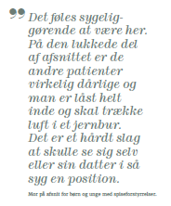
Det emotionelle spor
Formål: Ejerskab - ´the big WHY´ fortalt af dem vi bygger til
Notes:
Formål: at give det vindende team fornemmelsen af og forståelsen for projektets formål ’the big Why´. De skal forstå projektets betydning og hvorfor det har så stor betydning for dets kommende brugere. Det vil være Centerchefen for BUC, der vil fortælle denne historie evt. sammen med forældre- og ungementorer, som har oplevet at være indlagt i psykiatrien på egen krop. Det er også her at det kunne give mening at inddrage den politiske følgegruppe i historiefortællingen.
Formål: at lære hinanden at kende og at skabe fælles værdier for det videre samarbejde. Der skal opbygges tillid og skabes fælles forudsætninger for en konstruktiv samarbejds- og forhandlingskultur, som et led i konfliktforebyggende tiltag. Det vindende OPP- Leverandør team skal sammen med bygherres projektteam igennem et intensivt forløb i konfliktforståelse og konflikthåndtering, problemløsende forhandling samt Contract Management. Der skal aftales fælles værdier og mål for samarbejdet, samt hvordan samarbejdet løbende evalueres.
Formål: at gennemgå kontrakten og dens elementer, for at folde baggrunden for kontraktens elementer ud samt at skabe et fælles sprog, fælles forståelse og forventningsafstemning af kontraktens bestemmelser og brugen af kontrakten som et aktivt redskab i samarbejdet. Det er afgørende, at der mellem faserne og ved on-boarding af nye medarbejdere i Samarbejdsorganisationen sker den rette overdragelse af viden, så kontraktens og relationens formål sikres og realiseres i hele kontraktens levetid.
Formål: at lære BUCs organisation at kende, at give det vindende OPP-Leverandør team et dybdegående indblik i hverdagen på BUC, at indføre det vindende team i Børne- og Ungdomspsykiatri og hvad der er vigtigt at have fokus på fortalt med BUCs stemmer . Det kan gøres i form af rundvisninger, dagsbesøg, møder med brugerne og klinikerne, fælles studieture/inspirationsbesøg til relevante referencebyggerier mv.
Formål: at skabe fælles viden om projektets baggrund, rammer, betingelser, mv. Al den information projektteamet har om projektet videreformidles til det vindende team. Der er flere oplysninger om projektet end det der oplyses om i udbudsmaterialet, idet udbudsmaterialet kun indeholder de oplysninger der er nødvendige for afgivelse af tilbuddet.
Derudover er det bygherrers ønske, at der skabes en fælles viden om evidensbaseret design og elementer der kunne være relevante for dette byggeri. Det kunne også danne baggrund for inspirations-/studiebesøg. Der er udarbejdet et litteraturstudie i projektet, som der kan tages udgangspunkt i. Der er et ønske om/vision om, at byggeriet skal understøtte BUC vision om at være et fagligt fyrtårn.
Formål: at skabe viden om og forståelse for bygherres organisation, herunder at få kendskab til relevante dele af CEJs organisation, at få indblik i det politiske landskab som projektet indgår i og hvilken betydning det har for projektet og projektets parter. Udveksling af strategisk information. Som OPP-Leverandør skal I med andre ord opleve at være i Bygherre sko.
Formål: at gennemgå OPP-Leverandørens tilbud for at skabe fælles forståelse for det tilbudte samt at skabe viden og forståelse for OPP-Leverandøren og dennes underleverandørers organisation. Et afgørende element er også at få kendskab til OPP-Leverandørens interesser og motivation. Udveksling af strategisk information. Som Bygherre skal vi med andre ord opleve at være i jeres sko.

Slide 25
Det relationelle spor
Formål: Fællesskab og samhørighed. Tillidsopbygning, forventningsafstemning, fælles kompetencer indenfor interessebaseret samarbejde, konflikt- og forhandling.

Slide 26
Kontrakt- og aftalesporet
Formål: at gennemgå kontrakten, fælles forståelse og forventningsafstemning, kontrakt som aktivt redskab.

Slide 27
Det kliniske spor
Formål: hverdagen på BUC fortalt med BUCs stemmer. Rundvisninger, dagsbesøg, møder med brugere og klinikere, fælles studieture mv.

Slide 28
Projektsporet
Formål: at skabe fælles viden om projektets baggrund, rammer, betingelser, mv.

Slide 29
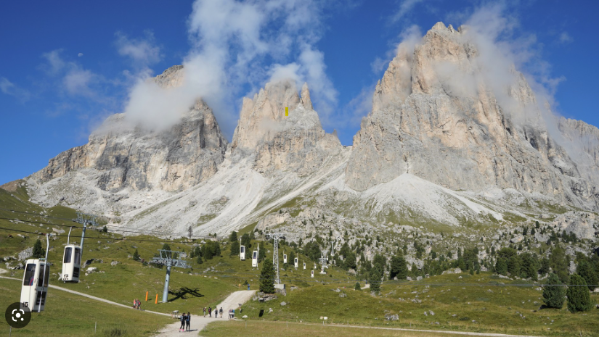
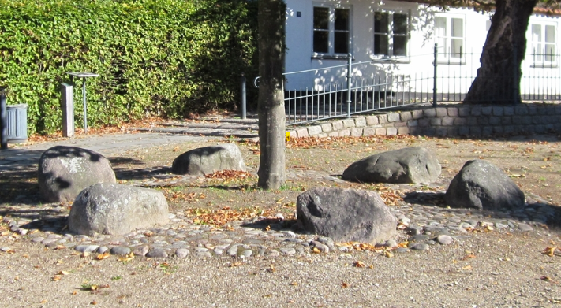
Interessesporet
Formål: læring om hinandens organisationer, udveksling af strategisk information. Være i, eller prøve hinandens sko. Sidde i den andens stol…
Besøge hinanden
Hvem er vi? Værdier, kultur, menneskene
Hvilke interesser er der på spil for os?
Hvor er vi bedst – hvor er vi udfordret?
Hvad er vores frygt og risiko?
Hvordan spiller vi hinanden gode?

Slide 30
Driftssporet
Formål: Hvordan laver vi en enkel og driftssikker bygning for personale og brugere.
Processen
Mød driften
Krav til drift og vedligehold
Teknisk og anlægsdrift i dagligdagen
Erfa fra andre byggeri
Grænseflader mellem OPP, drift og Akutberedskabet

Slide 31
On-boarding i udførelsesfasen
Formål: at alle på byggeprojektet har viden om projektet, hvem vi bygger for, hvordan og hvorfor
Gøre det simpelt!
Byggeprogram
PQ og Tilbudsfasen
On-boarding
Samskabelse
af projektforslag
Udførelse
Drift i 10 år
Færdig
projektering
Opfølgning på samarbejdet:
Godt, forbedringer og handlinger.
Samarbejdsaftalen
Lever vi op til vores forventninger?
Risiko
Processen
Kommunikationen
Løbende On-boarding
Onboardings program for alle nye medarbejdere
Fælles evalueringer: 10, 30, 50, 80 og 110 % i forløbet
Temperatur måling på alle møder
Månedlige informationsmøder (Projekt, samarbejdet, målinger, etc)

Slide 32
Brugerinddragelse
Bedre produkt
Bedre proces
Bedre oplevelse
Respekt for den hidtidige brugerinddragelse
Ongoing onboarding
Onboarding af ledelsen I BUC
løbende inddragelse ift. At bidrage med faglige og organisatorisk viden om RHP og BUC
Lære hinanden at kende og forstå de andre verdener
Løbende inddragelse Ift. Afdækning af behov, kommentering af løsninger og bistå ved valg
Forberedelse af ibrugtagning
Organisationen
Processer og arbejdsgange
Ibrugtagning og hypercare
Drage læring

